Slide 1

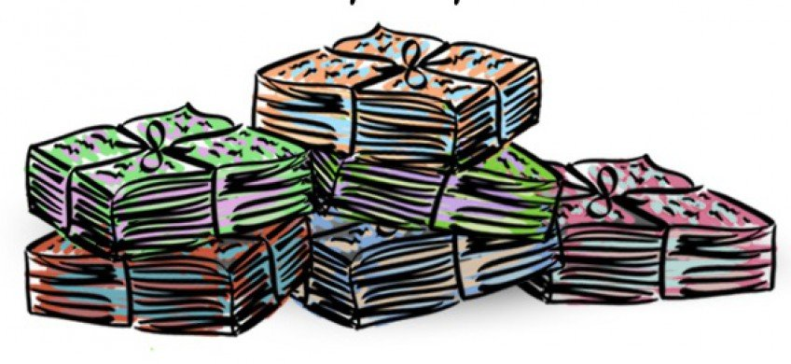
Pořádá
od 1.10. do 7.10.(ráno!) 2019
SBĚR STARÉHO PAPÍRU
Balíčky s papírem noste nejlépe převázané provázkem.
Děkujeme!

